Slide 1
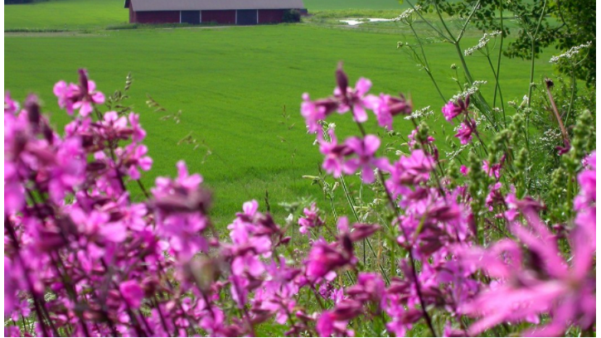
Etelä-Suomi
Kuvan lähde: Koppanen Sanni

Slide 2
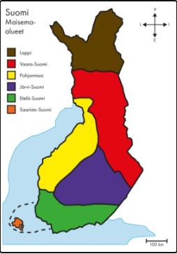
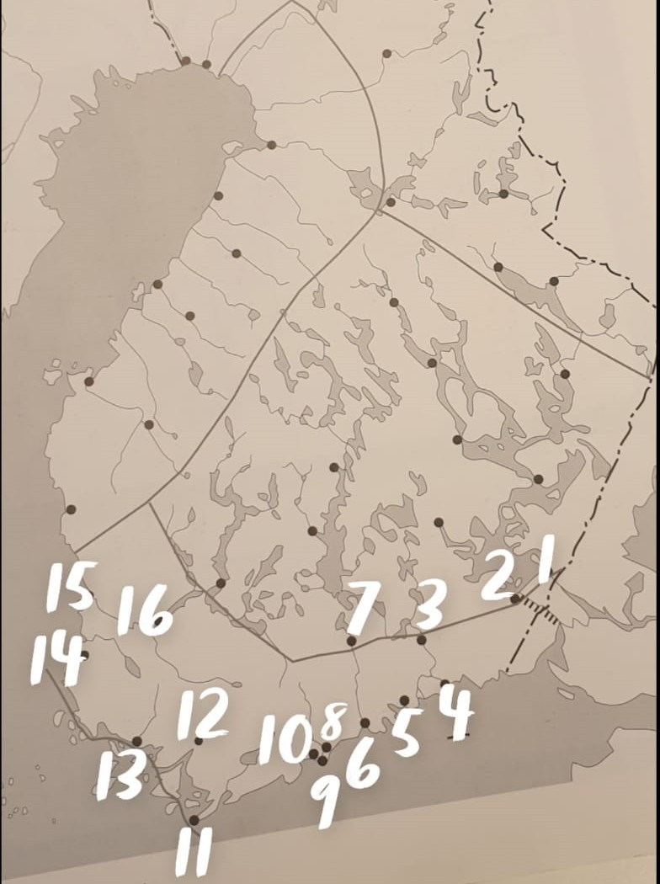
Tärkeämmät kaupungit, jotka kuuluvat etelä-suomeen.
3. Kouvola
4. Hamina
5. Kotka
6. Porvoo
7. Lahti
8. Vantaa
9. Helsinki
10. Espoo
11. Hanko
12. Salo
13. Turku
14. Rauma
15. Pori
Kuvan lähde: Wikipedia.org

Slide 3
Asukasluvultaan suurimmat kunnat vuonna 2020
Helsinki,
657 674
Espoo,
292 913
Vantaa,
237 231
Lahti, 120 039
Kouvola,
81 778
Lappeenranta, 72 288
Hämeenlinna, 67 774
Kotka, 51 869
Porvoo,
50 610
Hyvinkää,
46 572
Puolet maamme asukkaista asuu Eteläisellä viljelyseudulla, ja se onkin Suomen tiheimmin asuttu alue.
Turku?

Slide 4
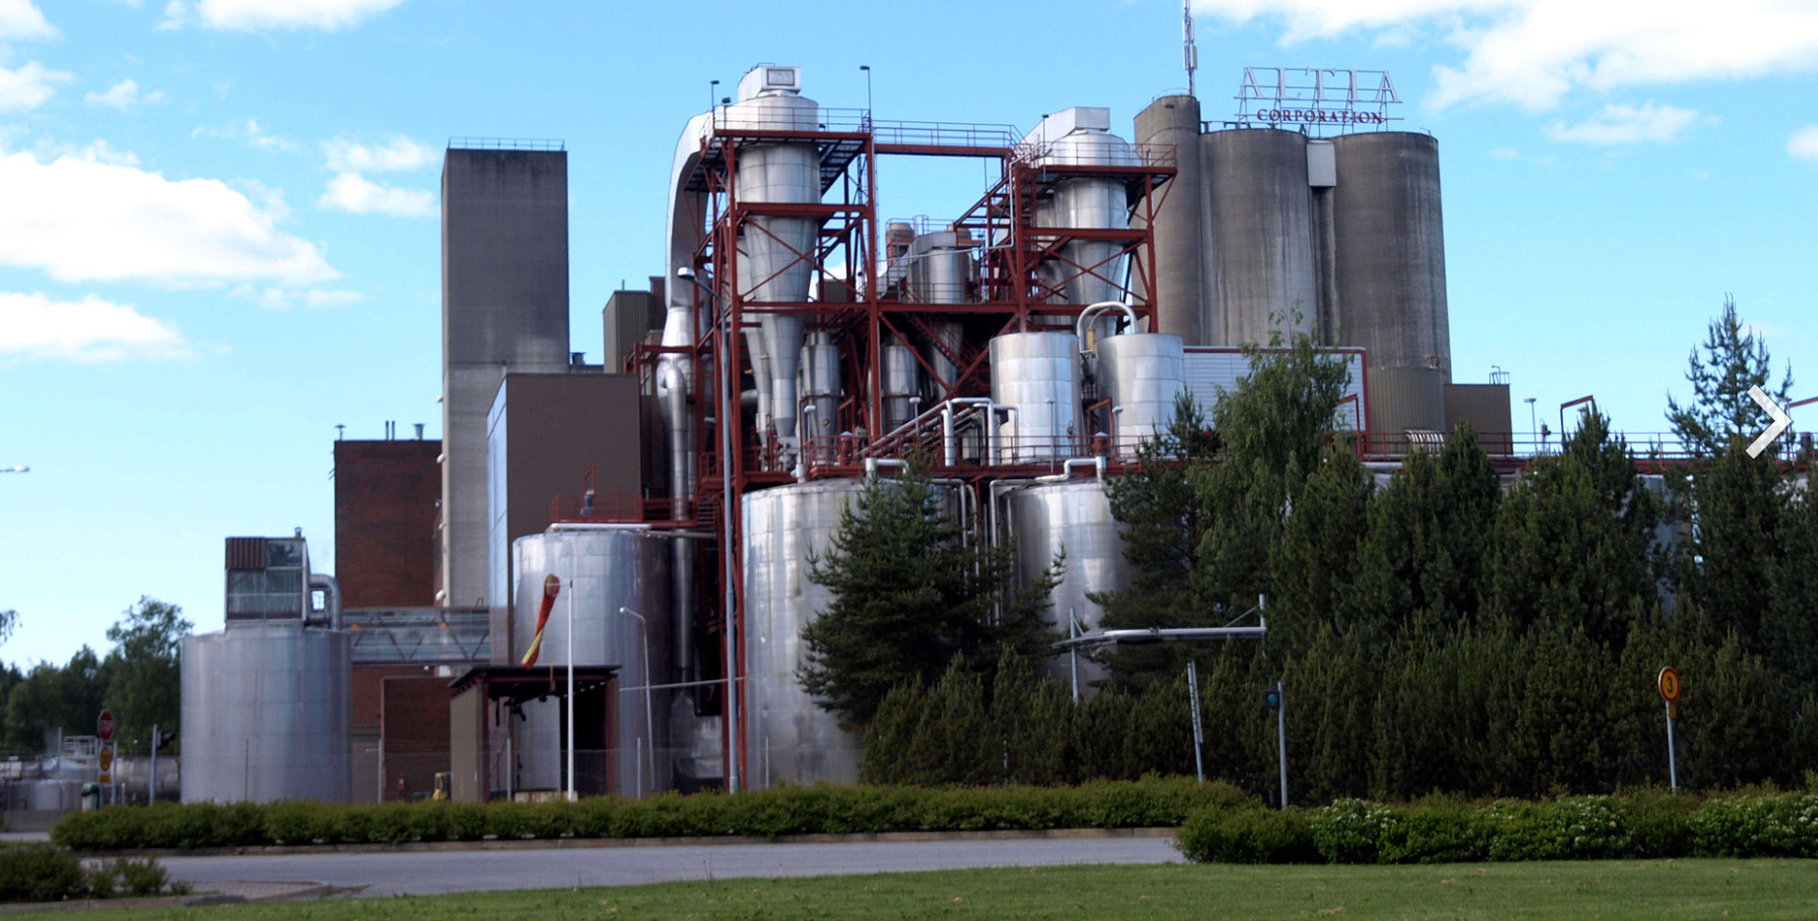
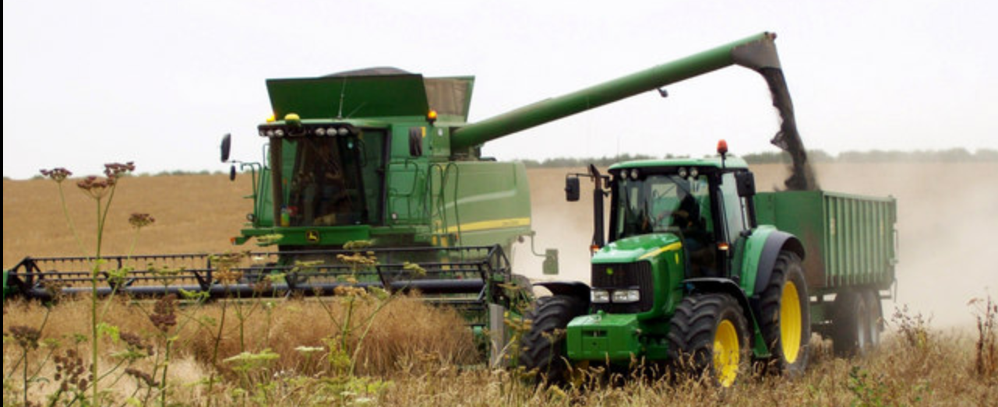
Elinkeinot
Etelä suomen kaupungeissa on paljon teollisuutta, kauppoja ja liikennettä.
Eteläisellä viljelyseudulla on menestyvän maatalouden lisäksi runsaasti erilaista teollisuutta.
Teollisuus tarvitsee työvoimaa, ja siksi tälle alueelle on muuttanut paljon ihmisiä muualta Suomesta.
Maisemassa on paljon peltoja. Etelä Suomi on hyvää maanviljelyaluetta.
Kuvan lähteet: Wikipedia.org

Slide 5
Lähteet
https://fi.wikipedia.org/wiki/Etel%C3%A4-Suomen_l%C3%A4%C3%A4ni
Kirja Ympäristötieto 4

